Slide 1
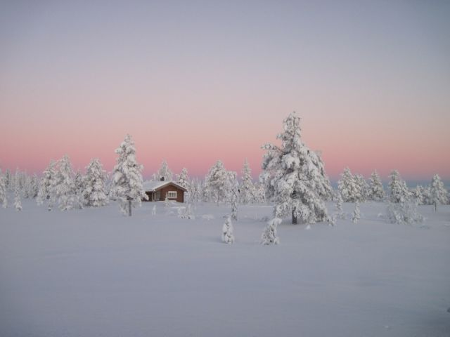

El corazón del Invierno

Slide 2
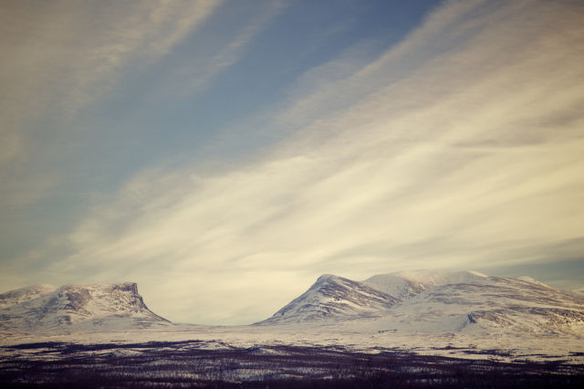
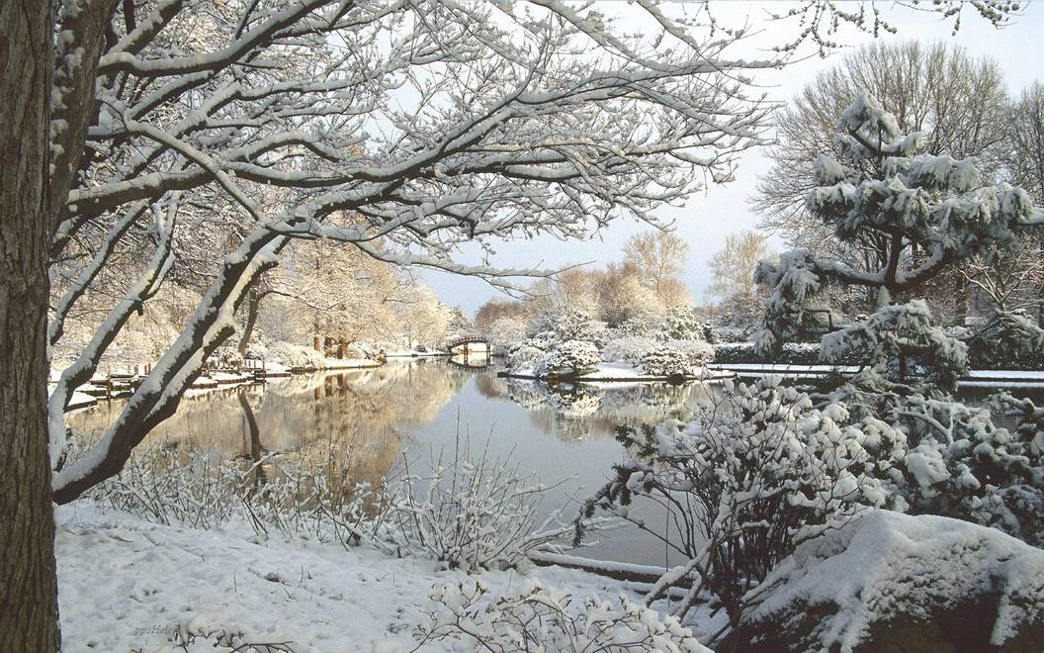

Slide 3
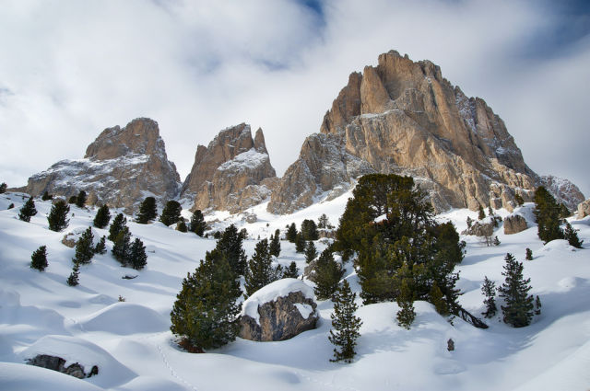
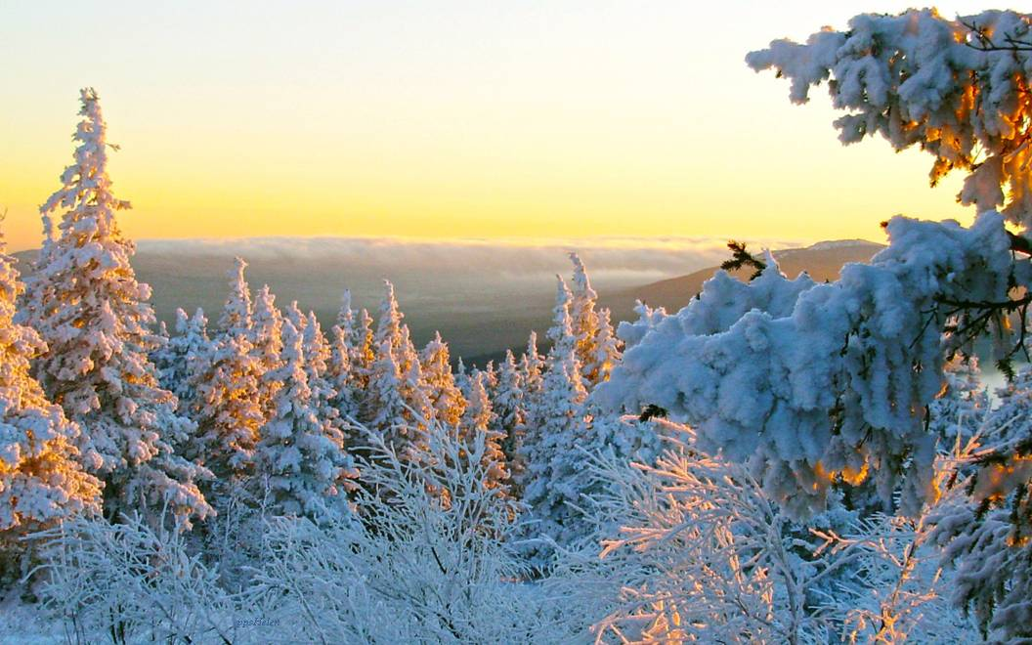
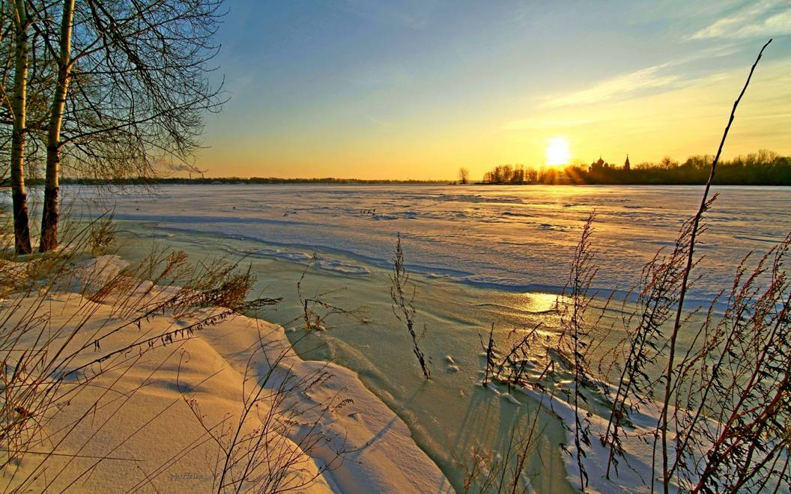

Slide 4
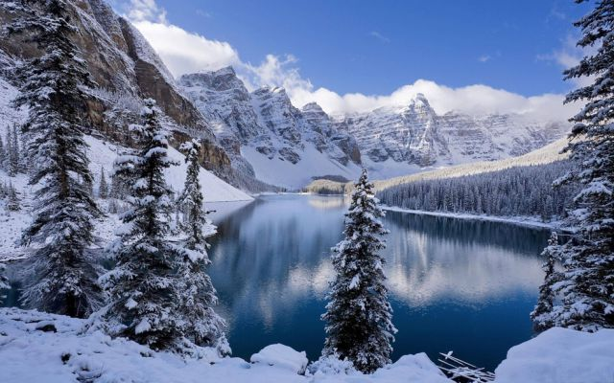
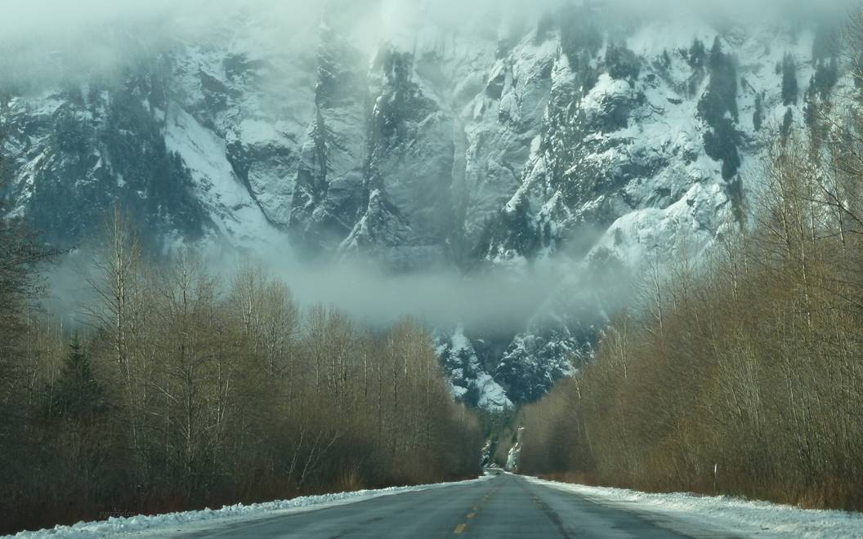

Slide 5
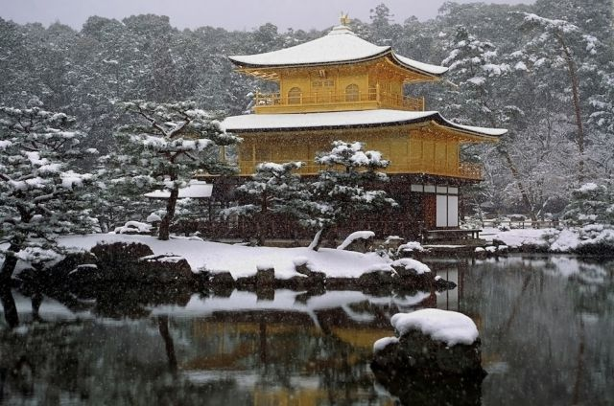

Slide 6
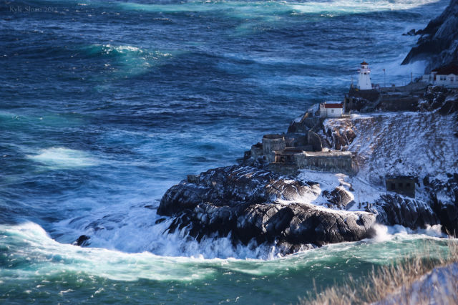
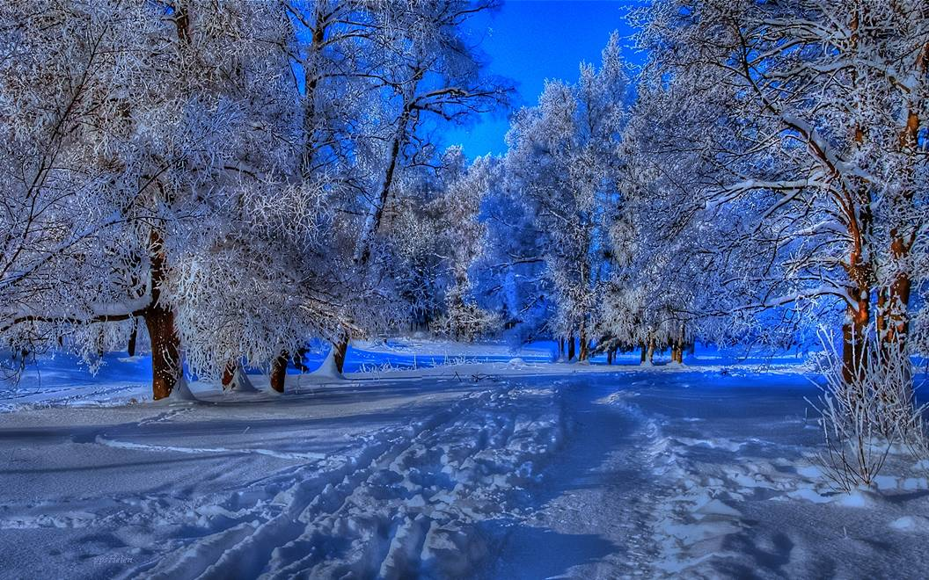

Slide 7
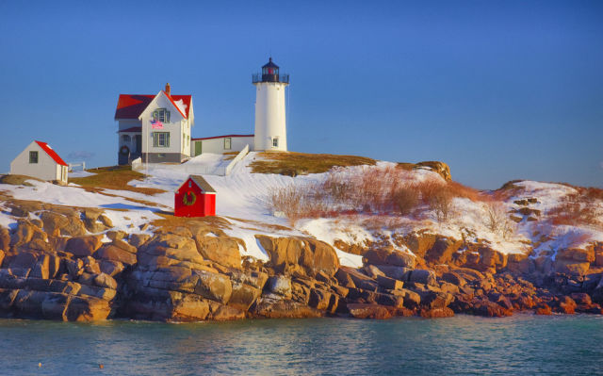
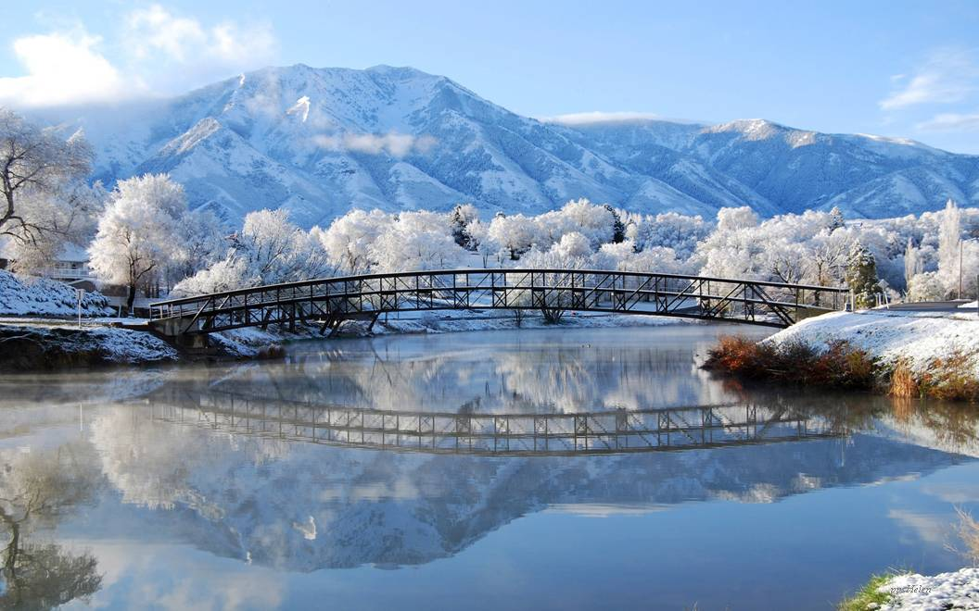

Slide 8
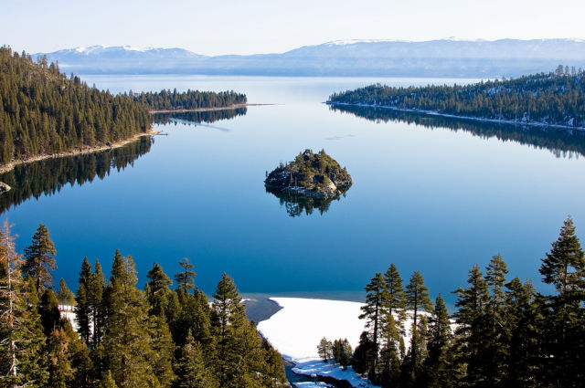
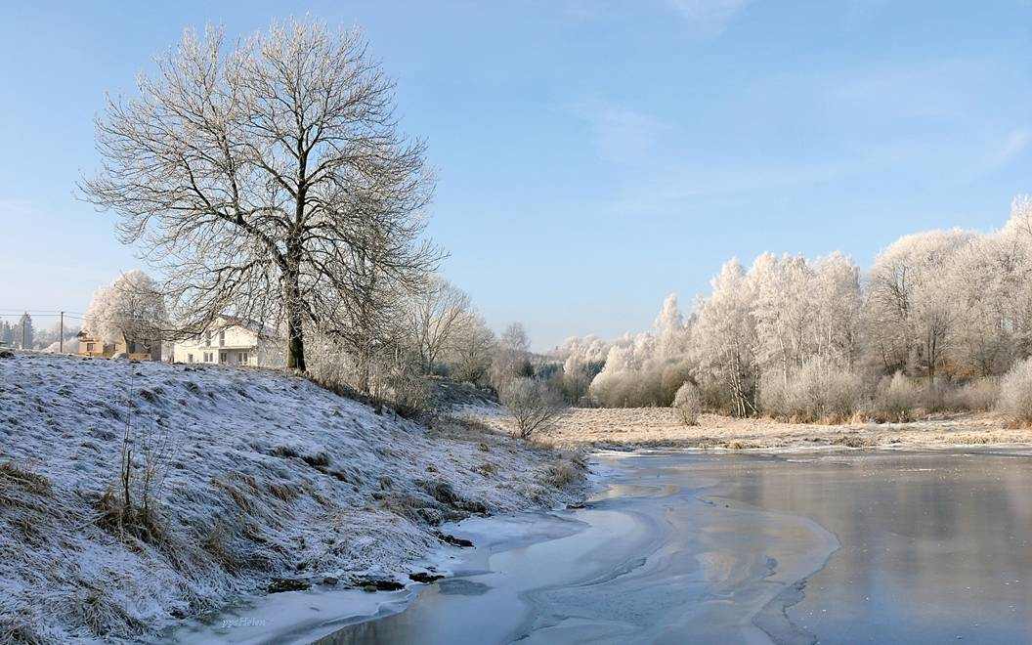

Slide 9
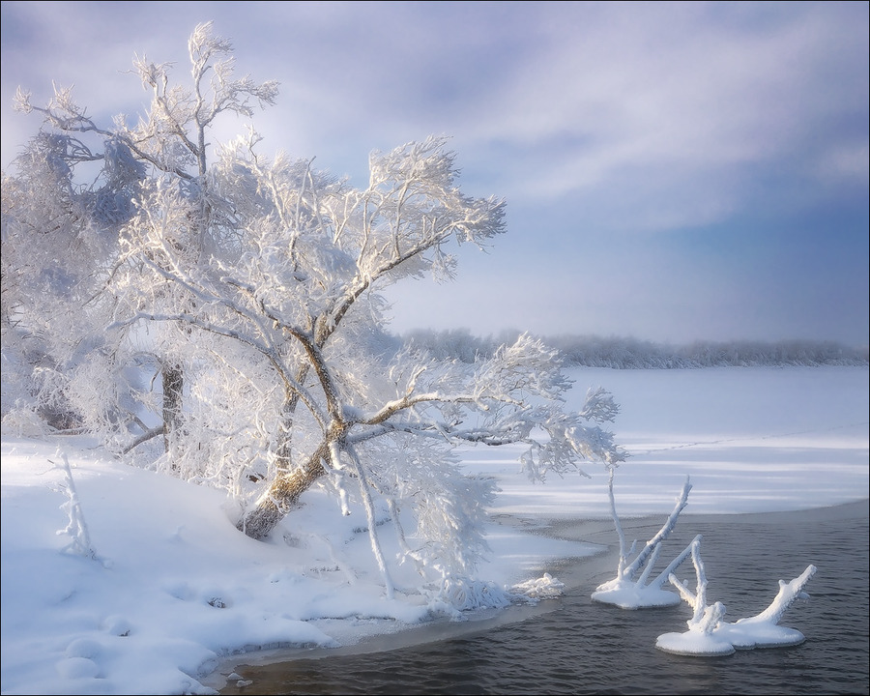

Slide 10


Slide 11
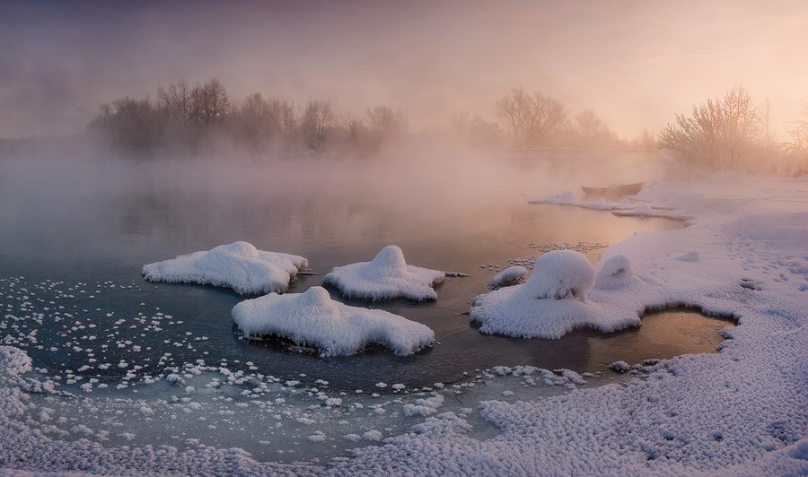
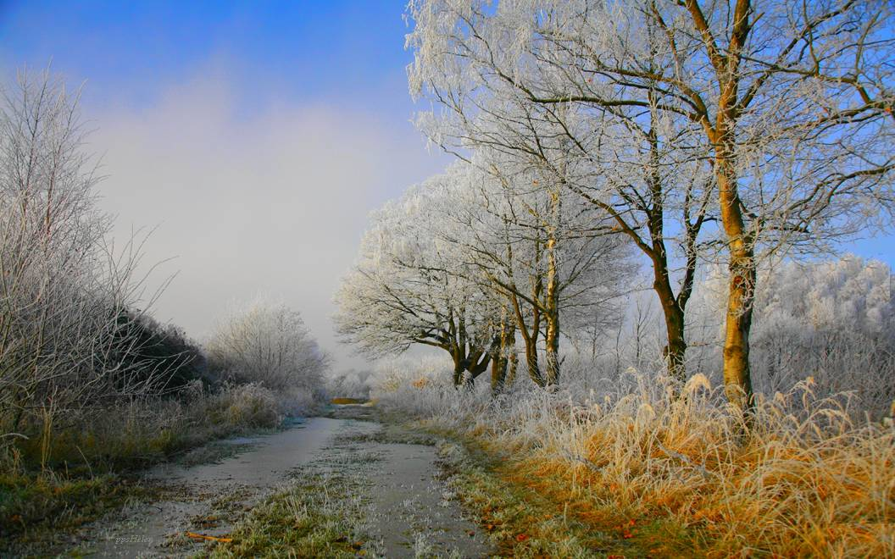

Slide 12
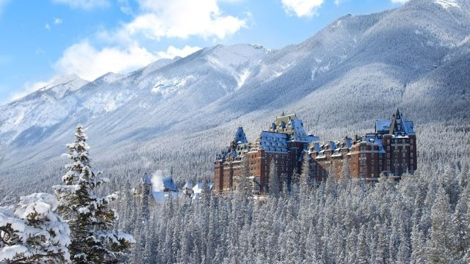
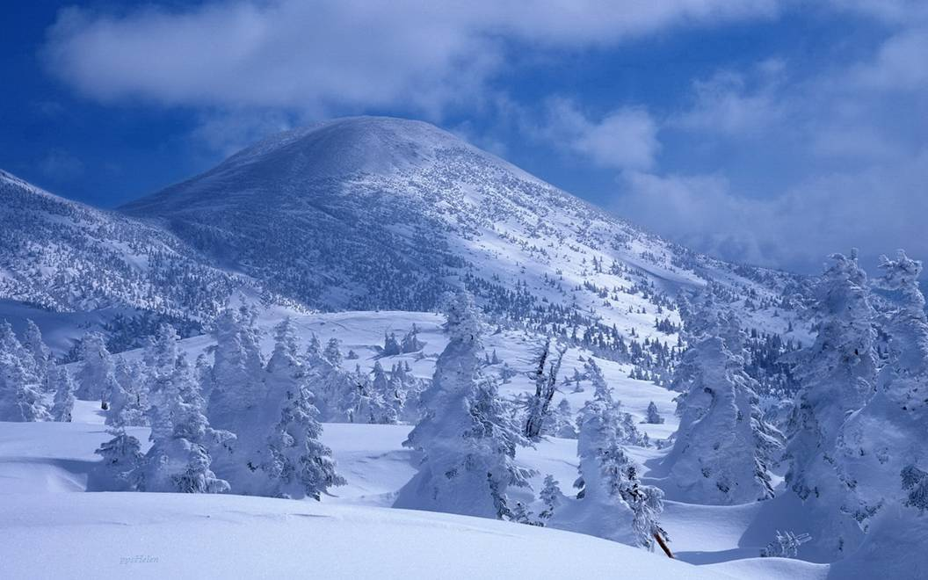

Slide 13
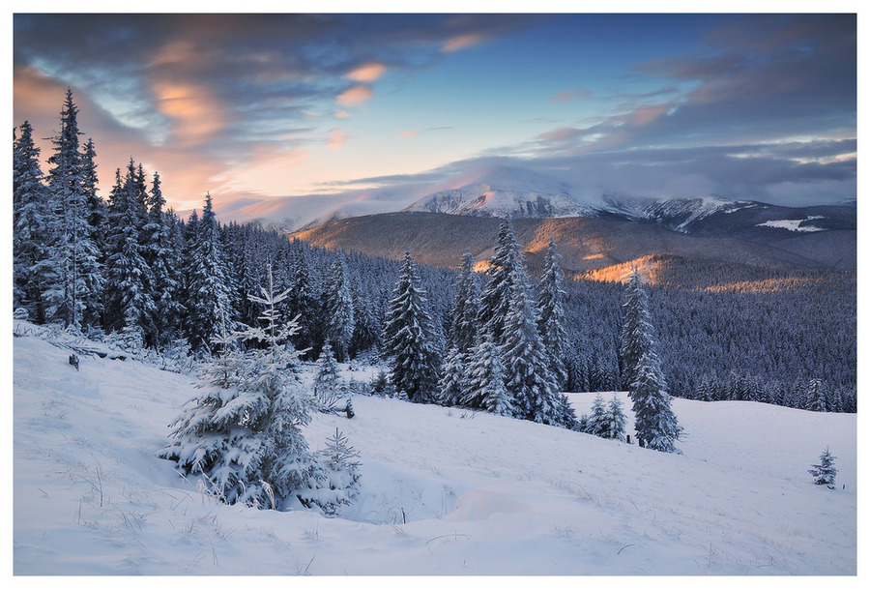

Slide 14
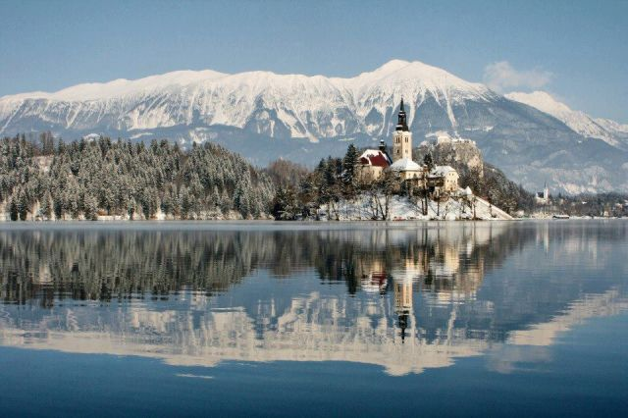

Slide 15
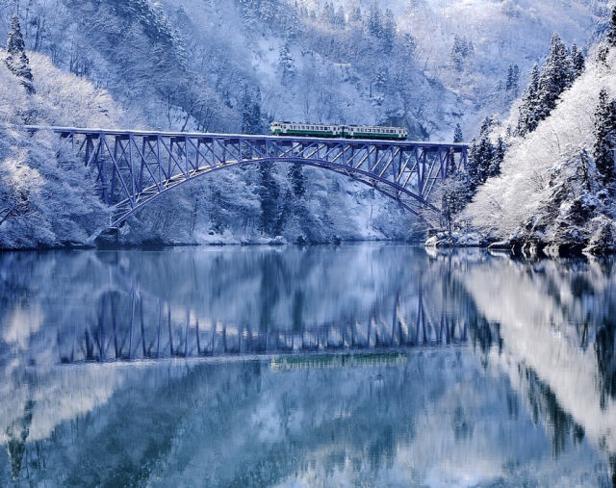

Slide 16
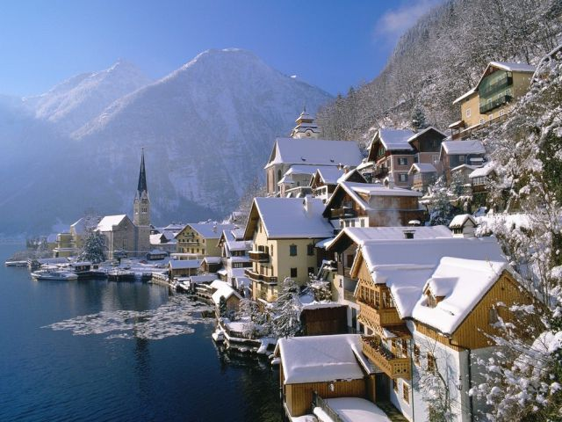

Slide 17
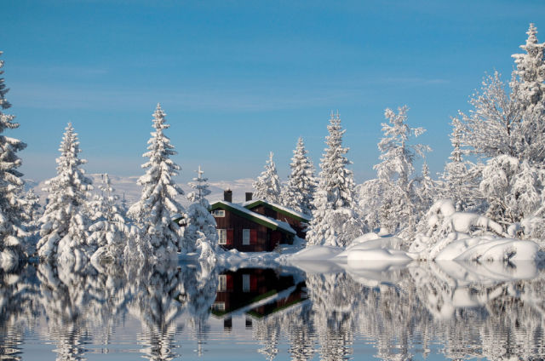

Slide 18
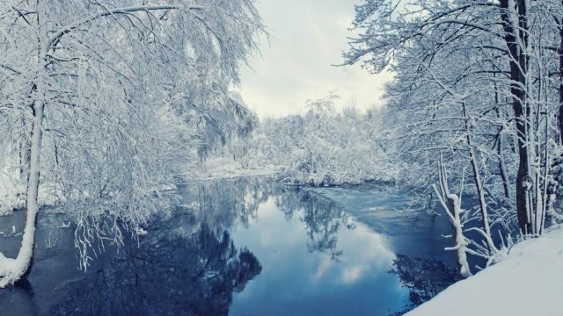
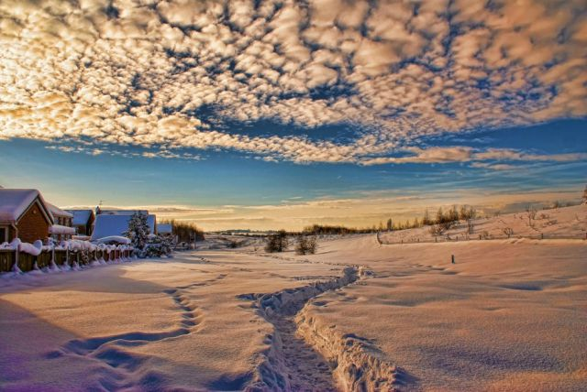

Slide 19
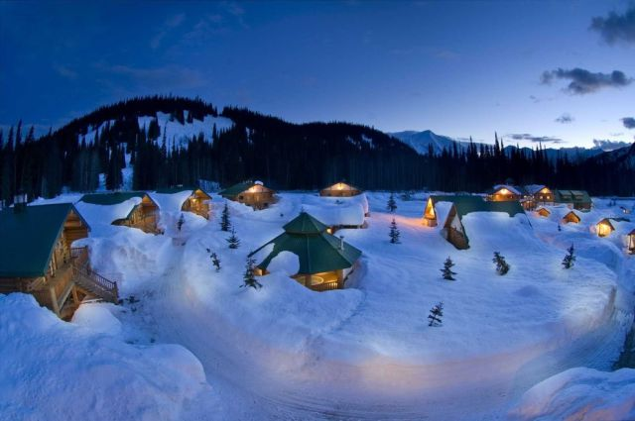

Slide 20
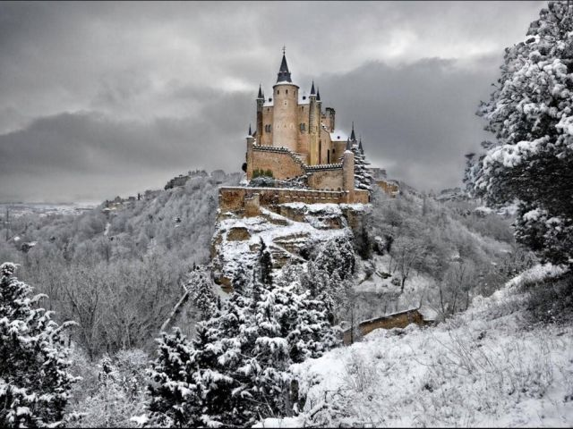

Slide 21
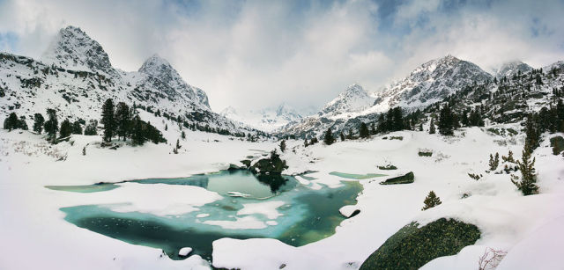
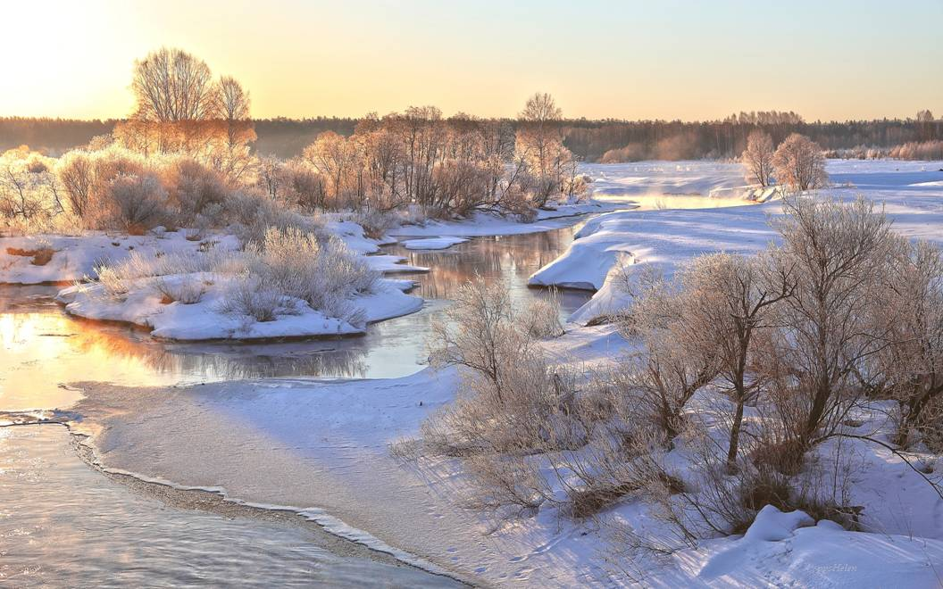

Slide 22
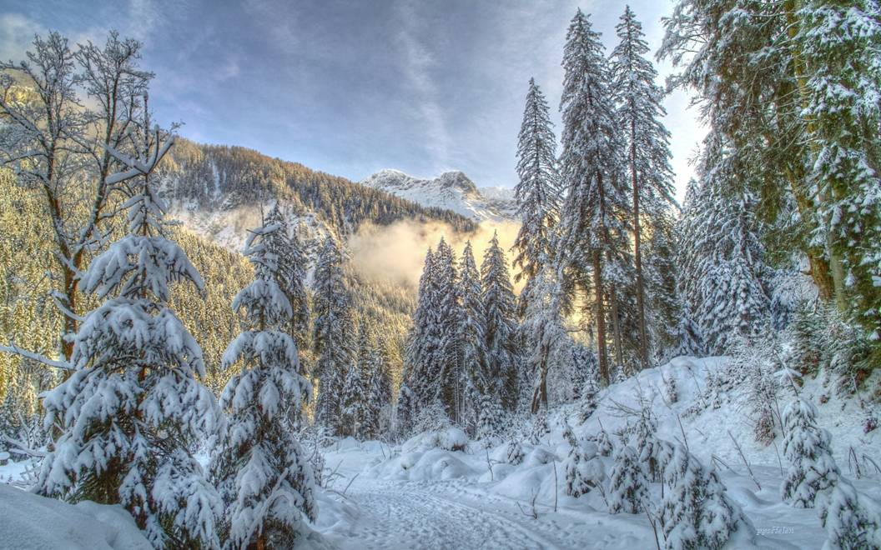

Slide 23
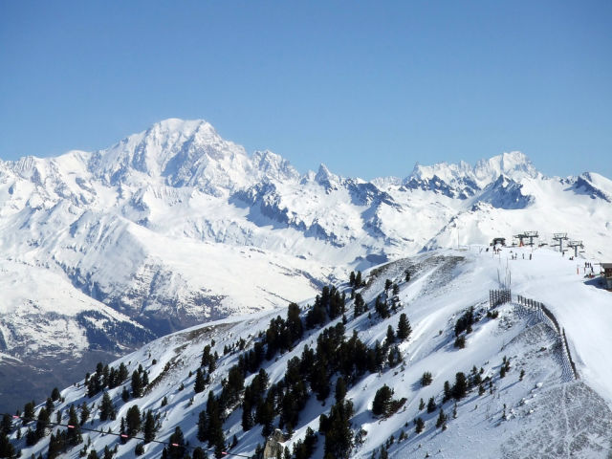

Slide 24
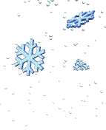
Hola, tú ! Así que ven a ver los copos de nieve que caen en el suelo en remolinos. El buen clima en julio está muy lejos.
Tendrá que esperar para recoger los claveles El clima soleado de julio está muy lejos El sol con sus rayos dorados, La hermosa sinfonía de la primavera Vendrá antes de iluminar el clima La hermosa sinfonía de la primavera Calentará nuestros corazones amorosos En el jardín florecerán rosas Cazaremos el invierno sombrío.
En el jardín florecerán rosas Las palabras de amor rimarán en prosa Los amantes bajo los cenadores Cantarán dulce estribillo Los amantes bajo los cenadores Estarán en el corazón tan hermoso, Dejarán de caer los copos Alegría en el corazón Dejaremos de caer los copos Hola ¡Tú! floración tierna Colorea suavemente nuestros corazones Exhala tus aromas en nosotros.

Slide 25







¿Te ha gustado?
Puedes ver más entrando
Aquí
Además puedes recibir powerpoints en tu correo electrónico suscribiéndote aquí:

